Slide 1
Après la seconde

Slide 2
APRES LA SECONDE
BAC PROFESSIONNEL
BAC TECHNOLOGIQUE
BAC GENERAL
TERMINALE PROFESSIONNELLE
TERMINALE TECHNOLOGIQUE
TERMINALE GENERALE
1ERE PROFESSIONNELLE
1ERE TECHNOLOGIQUE
1ERE GENERALE
SECONDE PROFESSIONNELLE
SECONDE

Slide 3
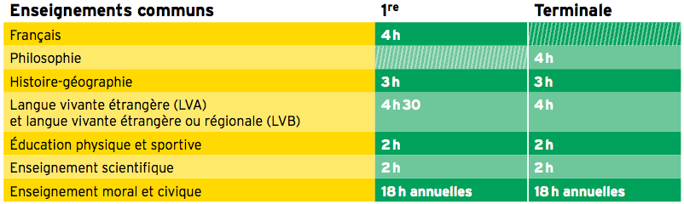
BAC GENERAL

Slide 4
BAC GENERAL
Enseignements de Spécialités 3 x 4H en 1ère
2 x 6h en Terminale
Arts
Mathématiques
Humanités, littérature et philosophie
Physique-Chimie
Littérature, langues et cultures de l’Antiquité
Cinéma-Audiovisuel
Numérique et sciences informatiques
Arts plastiques
Sciences de l’Ingénieur
S.V.T
Langues, Littératures et cultures étrangères
H-Géo, géopolitique et sciences politiques
Sciences Economiques et sociales
Biologie-Ecologie

Slide 5
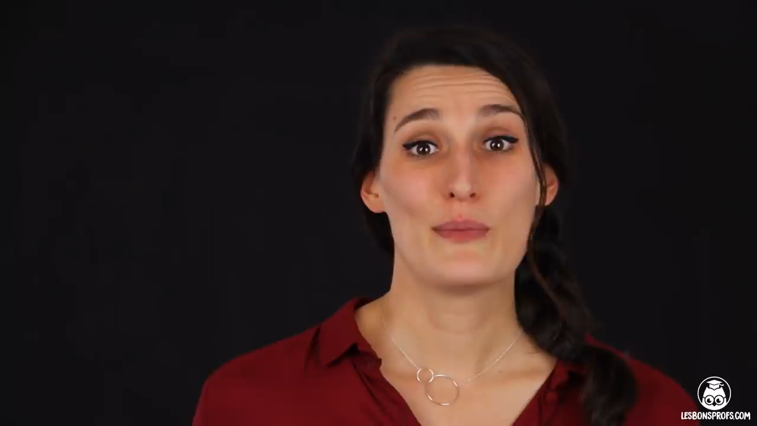
PRESENTATION DES ENSEIGNEMENTS DE SPECIALITES

Slide 6








BAC TECHNOLOGIQUE
STL
STHR
STMG
STAV
STI2D
STD2A
ST2S
S2TMD

Slide 7
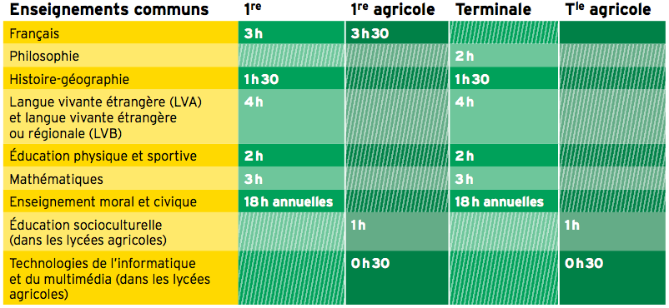
BAC TECHNOLOGIQUE

Slide 8
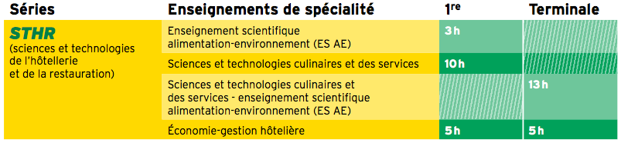
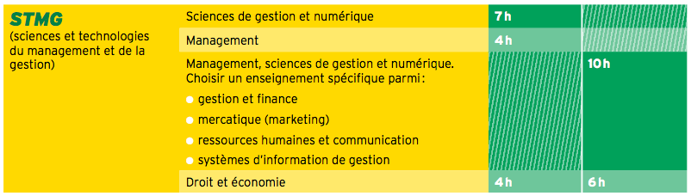
Spécialité

Slide 9
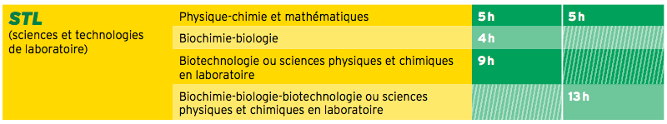
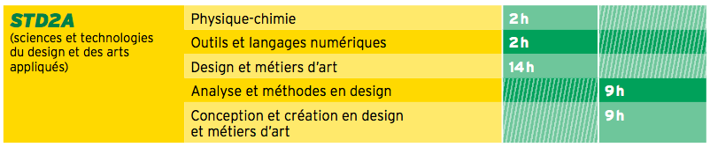
Spécialité

Slide 10
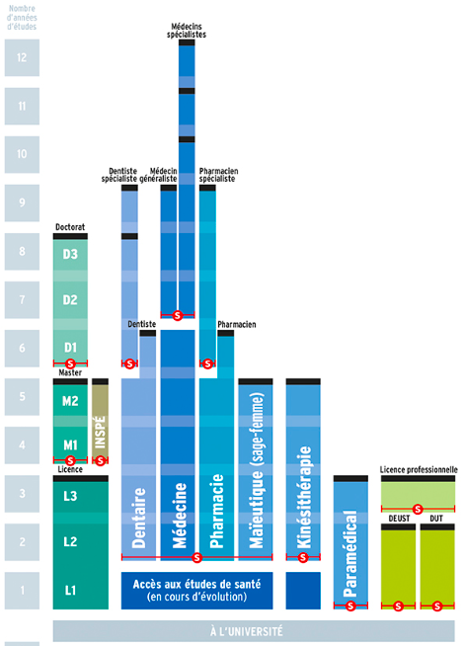
A l’Université
DEUST
DUT
LICENCE
PACES

Slide 11
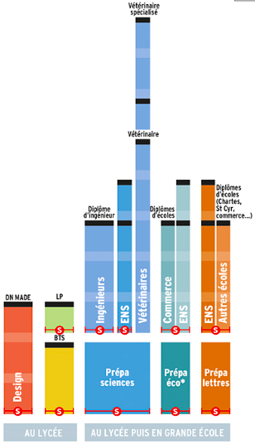

Au lycée
BTS
DNMADE
Au Lycée Puis en Grande Ecole
Classe Prépa Sciences
Classe Prépa Eco
Classe Prépa Lettres

Slide 12
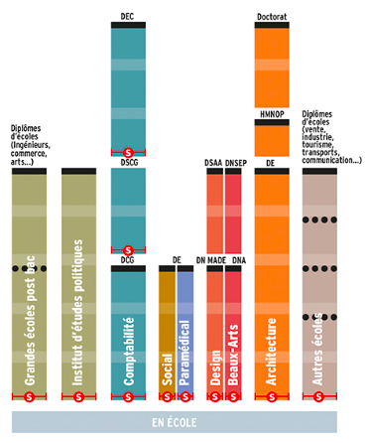

En Ecole
Ecoles privées
Divers domaines
Très sélectives

